Slide 1
BİLGİSAYAR SİSTEMLERİ
1- Bilgisayar, Özellikleri ve Çeşitleri
2- Donanım ve Çeşitleri
3- Yazılım ve Çeşitleri
4- Kullanıcı Arayüzü
5- Depolama Birimleri
6- Bilgisayarda Oluşan Problemlere
Örnekler ve Çözüm Önerileri

Slide 2
BİLGİSAYAR NEDİR?
Giriş birimleri aracılığıyla girilen bilgileri işleme (aritmetiksel, mantıksal ve karşılaştırma) tabi tutan (zamanlama ve kontrol yapan), sonuçları bize çıkış birimleriyle aktaran veya depolayan elektronik makinedir. Kısacası bilgisayar, bilgi işleyen elektronik bir makinedir.

Slide 3
BİLGİSAYARLARIN GENEL ÖZELLİKLERİ
Çok hızlı işlem yapabilirler.
Birçok bilgiyi, bellek birimlerinde saklayabilirler.
Saklanılan bilgilere çok hızlı bir biçimde erişebilmeyi sağlarlar.
Ağ altyapısı üzerinden iletişim kurmayı sağlarlar.
Ses, resim, hareketli görüntü, video gibi pek çok veri üzerinde çalışmaya olanak sağlarlar.

Slide 4
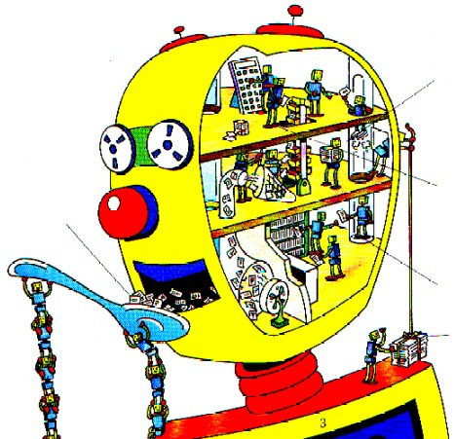
Kontrol birimi:
Girdi ilk olarak buraya gelir
ve bilgisayarda işleneceği
doğru yere gönderilir.
Bir Bilgisayarın Çalışma Mantığı
Aritmetik Birim:
Bir bilgisayar işlemlerinin
tamamını burada
gerçekleştirir. Kontrol ve
aritmetik birimlerine
topluca Merkezi işlem
Birimi (CPU) denir.
Bilgisayar girdi ile
beslenir.
İşlenmiş veri olan çıktı
kullanıcıya gönderilir.
Bellek:
Veriler ve komutlar
burada saklanır.

Slide 5
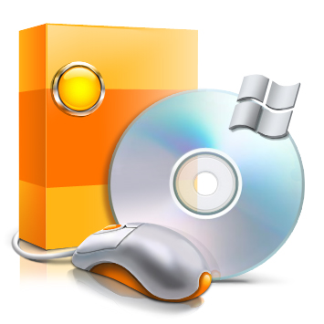
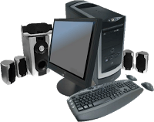
BİLGİSAYAR= DONANIM + YAZILIM
Bilgisayarlar ve diğer tüm cihazlar iki ana bileşenden oluşur. Donanım ve yazılım.

Slide 6
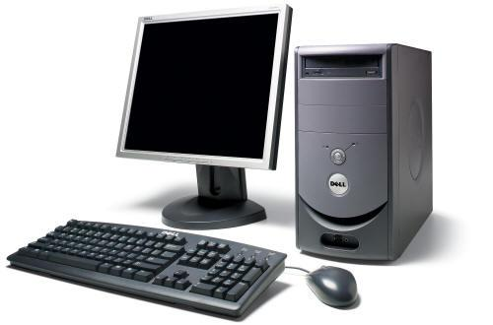
DonanIm Nedİr?
Bilgisayarın elle tutulabilen ve gözle görülebilen fiziksel kısımlarına donanım denir.
Örneğin; ekran, klavye, sabit disk, fare, yazıcı gibi..

Slide 7
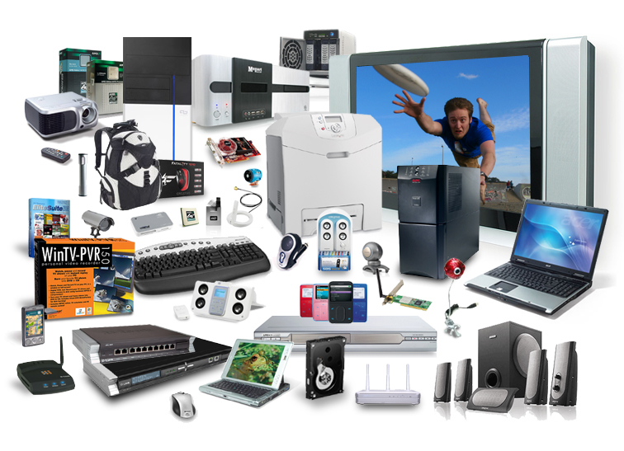
Bİlgİsayar DonanImlarI
Donanımlar, kasanın dışında olabileceği gibi içerisinde de yer alabilir.
Kasa içerisinde yer alan donanımlara «dahili-iç donanım» kasa dışında kalan donanımlara ise «harici-dış donanım» denir.

Slide 8
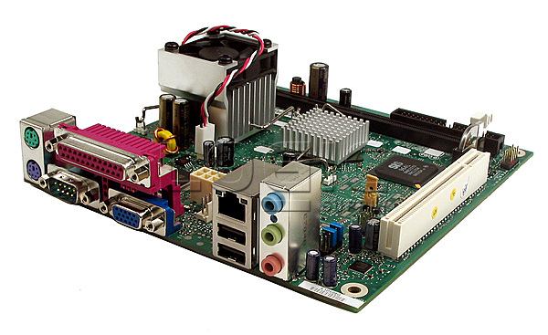
Tümleşİk/Bİrleşİk DonanIm (onboard)
Günümüzde birçok donanım anakart üzerinde yer almaktadır. Örneğin, ses kartı, modem, ağ kartı, ekran kartı gibi. Bu şekilde ayrıca takılmasına gerek duyulmayan, anakart üzerinde gelen donanımlara tümleşik donanım adı verilir.

Slide 9
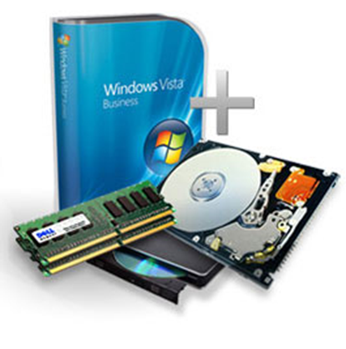
YazIlIm Nedİr?
Bilgisayarın kullanılmasını sağlayan her türlü programa yazılım adı verilir.
Örneğin resim yapmamızı sağlayan Paint, internete girmemizi sağlayan Google Chrome gibi..
Yazılım olmadan bilgisayardaki donanımları kullanamayız.

Slide 10
YazIlIm Çeşİtlerİ
Yazılımlar kullanım amacına göre 3’e ayrılır.

Slide 11
YAZILIMLARA ÖRNEKLER
Windows 7, 8, 10, Android, Pardus, Linux, Unix, Macos, Office programları (Word,Excel,Powerpoint vs.), photoshop, winamp, flash, oyunlar, antivirüs programları, Java, Delphi, Pascal, C++,Visual Basic vs.

Slide 12
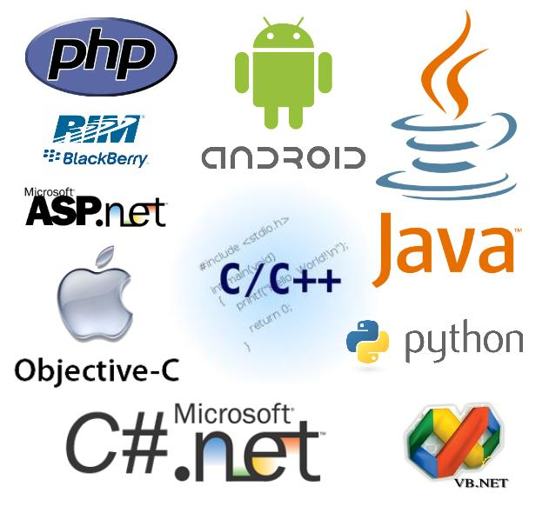
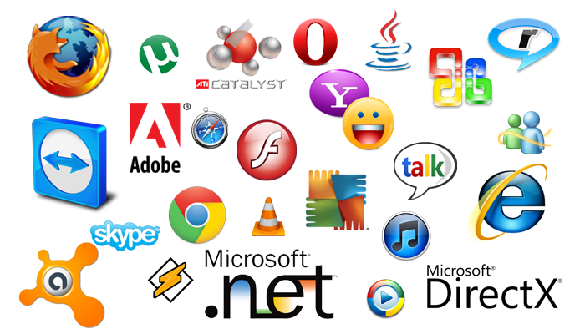

Slide 13
YazIlIm Çeşİtlerİ
Yazılımlar kullanım haklarına göre 5’e ayrılır.
1-Lisanslı Yazılım
2-Ücretsiz Yazılım (Freeware)
3-Demo Yazılım
4-Paylaşılan Yazılım (Shareware)
5-Beta Yazılımlar

Slide 14
SİSTEM YAZILIMI - İŞLETİM SİSTEMİ
Bilgisayar donanımının doğrudan denetimi ve yönetiminden sorumlu olan, kullanıcı ile bilgisayar arasında iletişimi sağlayan, bilgisayarın açılışı esnasında hafızaya yüklenen ve yüklendikten sonra diğer yazılımların çalışması için temel görevi gören bir yazılımdır.
Bilgisayarın ilk açılma anından kapanana kadar kullanıldığı sürece görev yapan ana yazılımdır.
İşletim sistemi; Ana ve yan belleklerin en verimli biçimde kullanılmasını, donanım birimleriyle iletişimi, çeşitli uygulama ve hizmet programlarının çalıştırılmasını sağlar. Örnek: Windows 7, 8, 10, Android, Pardus, Linux, Unix, Macos vs.

Slide 15
İŞLETİM SİSTEMLERİNDE KULLANILAN ARAYÜZ ÇEŞİTLERİ
1-GRAFİKSEL KULLANICI ARAYÜZÜ: Kullanıcıların bilgisayarı kolay, hızlı ve verimli şekilde kullanabilmelerini sağlar. Örneğin bir klasörün içeriğini görüntülemek için simgesinin üzerine çift tıklamak, bir dosyayı kopyalamak için ise simgesini sürükleyip başka bir klasöre bırakmak yeterli olur. Günümde kullanılan işletim sistemlerinin çoğu grafiksel kullanıcı arayüzüne sahiptir.
2-KOMUT SATIRLI ARAYÜZ: Komut satırlı işletim sistemlerinde yapılması istenen her işlem için klavyeden bir komut yazılması gerekir.

Slide 16
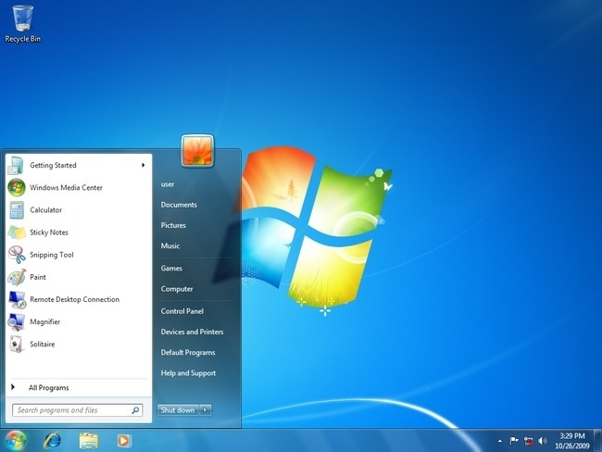
GRAFİKSEL KULLANICI ARAYÜZÜ

Slide 17
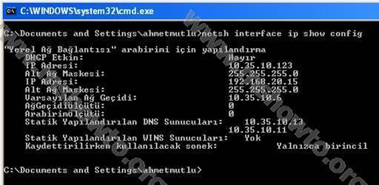
KOMUT SATIRLI ARAYÜZ

Slide 18
İŞLETİM SİSTEMİNİN GÖREVLERİ
Dosya Yönetimi : Temel dosya işlemlerinin yapıldığı dosya okunması, saklanması, paylaşılması, korunması esasına dayanır.
Görev (İşlem) Yönetimi : Yapılacak işlerin (görev) belirli sıra ve düzende yapılmasıdır.
Donanım Yönetimi: Çevre birimleri ile programlar arasındaki iletişimi sağlamak.
Bellek Yönetimi : Sistemin belleğini yönetmek ve belleğin etkili bir şekilde kullanılmasını sağlamaktır.
Ağ Yönetimi : Ağın çalışmasını kontrol altında tutarak devamlı hizmette olmasını sağlamaktır.
Grafik Arayüz Yönetimi
Kullanıcının programları çalıştırmasını ve çeşitli komutlar vermesini sağlamak.
Güvenlik ve Koruma: Bilgisayar sistemlerinde saklanan verilerin güvenliği ve korunması amacıyla, işletim sistemlerince işlev ve araçlar sağlanır.

Slide 19
BİR İŞLETİM SİSTEMİNİN BİLEŞENLERİ
Bir işletim sistemi, kavramsal olarak, üç grupta toplanabilecek bileşenlerden oluşur: kullanıcı arayüzü (bu bir grafik kullanıcı arayüzü ve/veya komut satırı yorumlayıcısı ["kabuk" da denir] olabilir), dosya yönetim sistemi ve bir çekirdek.
Çekirdek (Kernel)
Kabuk (Shell)
Dosya Yönetim Sistemi

Slide 21
1. ÇEKİRDEK (KERNEL) :
İşletim sistemi çekirdeği, kısaca çekirdek (kernel), işletim sisteminin kalbidir. Uygulamalar ve donanım seviyesindeki bilgi işlemleri arasında bir köprü görevi görür. Çekirdeğin görevleri sistemin kaynaklarını yönetmeyi de kapsamaktadır. İşletim sistemi görevleri, tasarımları ve uygulanmalarına göre farklı çekirdekler tarafından farklı şekillerde yapılır. Sistem açılırken belleğe yüklenir ve sistem kapatılıncaya kadar bellekte kalır.

Slide 22
2. KABUK (SHELL) :
İşletim sisteminin kullanıcıya gözüken yüzüdür. Birçok kaynakta kabuk, komut yorumlayıcısı olarakta adlandırılmaktadır. Bir bakıma kullanıcı ile çekirdek arasındaki arabirim olarak da tanımlamak olanaklıdır. Bilgisayar açıldıktan bir süre sonra komut satır (prompt) görüntülenir. Kullanıcı tarafından komut satırına girilen komutlar bilgisayar tarafından işleme konulur. Bu nokta da kabuk (shell) olarak adlandırılan yazılım devreye girer. Öncelikle komutun geçerliliğini inceler, kullanıcının ne yapmak istediğini çözümler ve bu iş için gerekli olan programlar belleğe yükler.
Macintosh bilgisayarların çıkışı ve ardından Microsoft’un Windows yazılımının geliştirilmesinden beri birçok insan, arayüz dendiğinde otomatik olarak grafiksel kullanıcı arayüzünü (GUI –Graphic User Interface, grafik kullanıcıarayüzü- MS explorer) düşünmektedirler.

Slide 23
3. DOSYA YÖNETİM SİSTEMİ:
İşletim sisteminin dosyaları organize etme ve yönetme için ne kullandığını gösteren ifadedir. Dosyalar verilerin toplandığı birimlerdir. Sanal olarak bilgisayar bütün verilerini dosya olarak saklar. Birçok dosya tipi vardır. Program dosyaları, veri dosyaları, text dosyaları gibi…
Dosya sistemi adı verilen bir yol ile işletim sistemi dosyaların içindeki bilgileri organize eder. Genelde işletim sistemleri hiyerarşik dosya yönetim sistemini kullanır. Bu sistem ağaç yapısı adı verilen klasörler içerisinde dosyaları organize eder. Bu klasör sisteminin başlangıç noktası kök dizindir (root directory, C:\>).

Slide 24
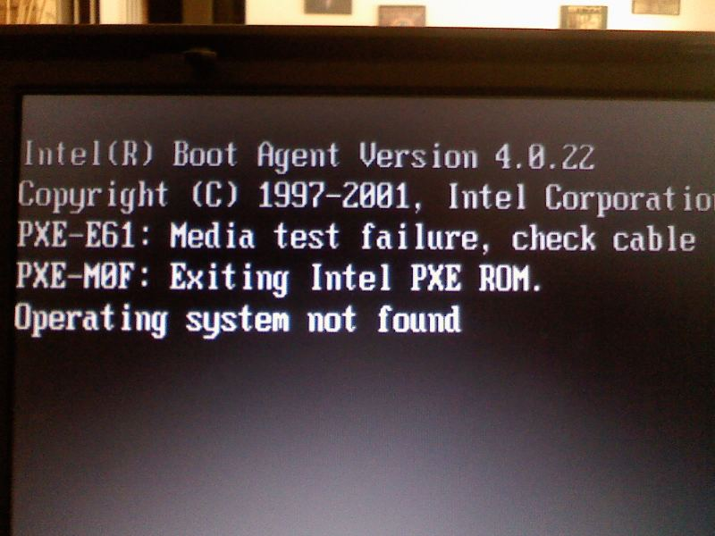
İşletim Sİstemİ Olmazsa..
İşletim sistemi yüklü olmadan bilgisayar, tablet veya telefonumuzu kullanamayız.

Slide 25
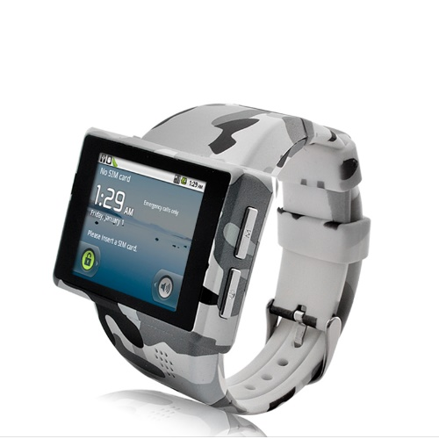
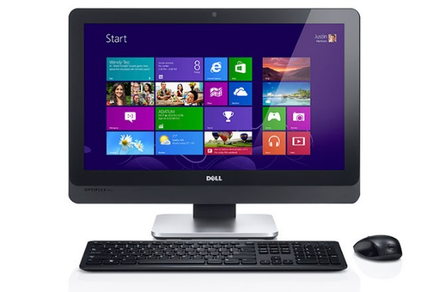
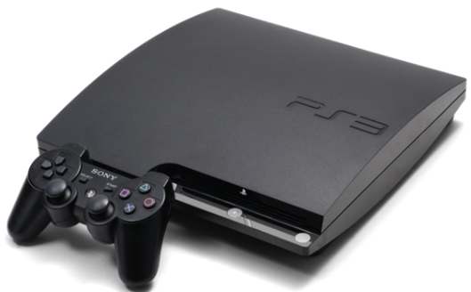
İşletİm sİstemİ Nerelerde KullanIlIr?
İşletim sistemleri bilgisayar, tablet, video oyun konsolları, cep telefonları, web sunucularında, arabalarda, beyaz eşyalarda hatta kol saatlerinin içinde bile yüklü olabilir.

Slide 26
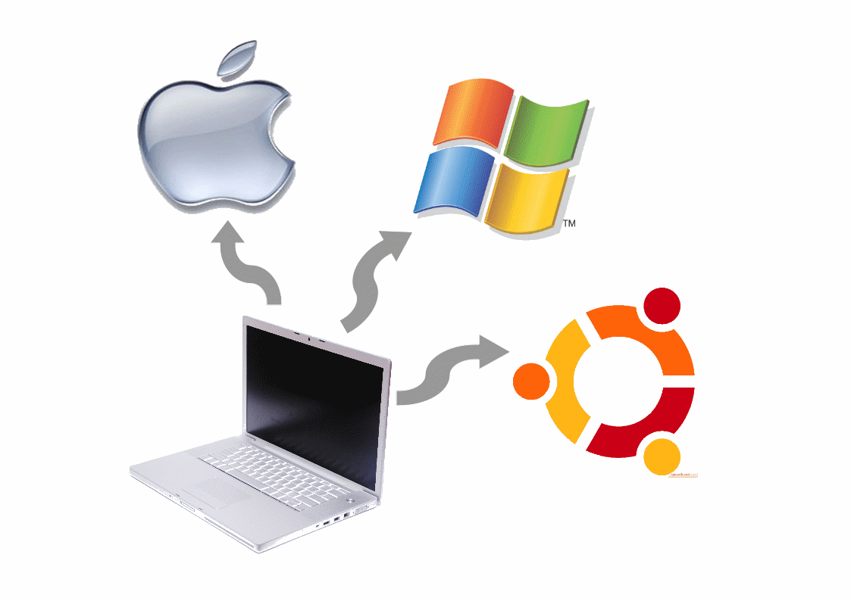
İşletİm Sİstemİ çeşİtlerİ
 DOS
 Unix - Unix Çeşitleri
 System V, BSD, Solaris, AIX..
 Linux - Linux Dağıtımları
 Pardus, Ubuntu, Fedora, Debian..
 Windows – Windows Sürümleri
 Windows 7, Windows 8, Windows10, Windows server 2014
 MacOS – MacOS/IOS Sürümleri
 OS X, IOS
 Android
 2.3 Gingerbread, 4.0 Ice Cream Sandwich, 4.1 Jelly Bean…

Slide 27
DOS: DİSK OPERATİNG SYSTEM
(DİSK İŞLETİM SİSTEMİ)
DOS, Disk Operating System (Disk İşletim Sistemi) kelimelerinin kısaltılmışıdır. 80’li yıllara damgasını vuran, siyah komut satırı ekranına sahip IBM firmasının işletim sistemdir. 1981’de ise Microsoft’un çıkarttığı sürümle MS-DOS olarak hayatımızdaki yerini almıştır. MS-DOS’dan sonra gelen ve görsel arabirime sahip bir çok işletim sistemi, uzun süre MS-DOS tabanlı olmuştur. DOS’un ana görevi disket ve sabit disk gibi saklama ortamlarının yönetimidir. Bugün Windows’un DOS tabanlı olmayan sürümleri, bir komut satırı ekranı ile DOS komutlarını desteklemektedir.

Slide 28
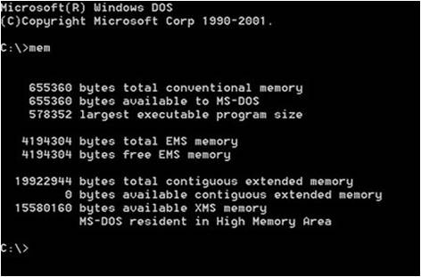
DOS: DİSK OPERATİNG SYSTEM
(DİSK İŞLETİM SİSTEMİ)

Slide 29
Unix
 60’lı yılların sonunda “C” diliyle yazılan bir işletim
sistemidir.
 Çok kullanıcılı (multiuser) ve aynı anda birçok işi
yapabilen (multitasking) bir işletim sistemidir.
 Komut yorumlayıcı programlar (shell) aracılığı ile kullanıcı
ve bilgisayar sisteminin iletişimi sağlanır.
 Pek çok Unix çeşidi vardır.
 BSD Unix, OpenSolaris, HP-UX, AIX, SCO Unix, Sun OS…

Slide 30
Unix
Grafik Kullanıcı Arayüzü
Metin Tabanlı Arayüz

Slide 31
Linux
 Linux, işletim sisteminin çekirdeğidir, aynı zamanda genel
adıdır.
 Linus Torvalds tarafından 1991 yılında geliştirilmiştir.
 Günümüzde Özgür Yazılım (Açık kaynak kod) felsefesi olarak kabul edebileceğimiz bir yapı ile geliştirilmektedir (GNU/GPL).
 Çekirdek olarak Linux kullanan pek çok dağıtım adı verilen
sürümü mevcuttur.
 Dağıtım, bir GNU/Linux sistemini kurmayı ve yönetmeyi kolaylaştırmayı amaçlayan yazılımlar bütünüdür.
 Ubuntu, Debian, Fedora, Pardus, KNOPPIX, OpenSuse…

Slide 32
Linux Dağıtımlarının Masaüstüleri

Slide 33
PARDUS İşletİm Sİstemİ
Pardus ücretsiz ve açık kaynak kodlu bir işletim sistemidir. Adını Anadolu panterinin isminden alır. Pardus; 2003 yılında temelleri atılan milli işletim sistemi olan, Türkiye'de TÜBİTAK-UEKAE tarafından geliştirilen, özgür, hızlı kurulabilen, kolay kullanılır, çoklu dil içeren, bilgisayar kullanıcılarının temel masaüstü ihtiyaçlarını gidermek üzere halihazırdaki linux dağıtımlarının üstün taraflarını kullanan; kurulum, yapılandırma ve kullanım kolaylığı sağlayan açık kaynak bir işletim sistemidir. Pardus'un bugüne kadar yayınlanmış 5 ana sürümü ve 9 ara sürümü mevcuttur. Bunlara ek olarak 2 kurumsal sürümü vardır.

Slide 34
Neden Pardus kullanmalIyIm?
Pardus'un en sürümlerİ hangİlerİdİr?
1- Özgürdür.
2- Türkçedir.
3- Virüslere geçit vermez.
4- Hızlı kurulur.
5- Kolay kullanılır.
6- Her şey yazılım dahildir.
7- Özelleştirilebilir.
8- Şeffaftır.
9- Çoklu dil desteği.
10- Eğlencelidir.
Kurumsal sürüm olarak:
Pardus Kurumsal 2
Kişisel sürüm olarak:
Pardus 2011.2 Cervus elaphus
Pardus ETAP 0.2.0-S0-5 (64-bit)
Pardus 17.3 Sunucu (64-bit)
Pardus 17.3 DDE (64-bit)
…

Slide 35
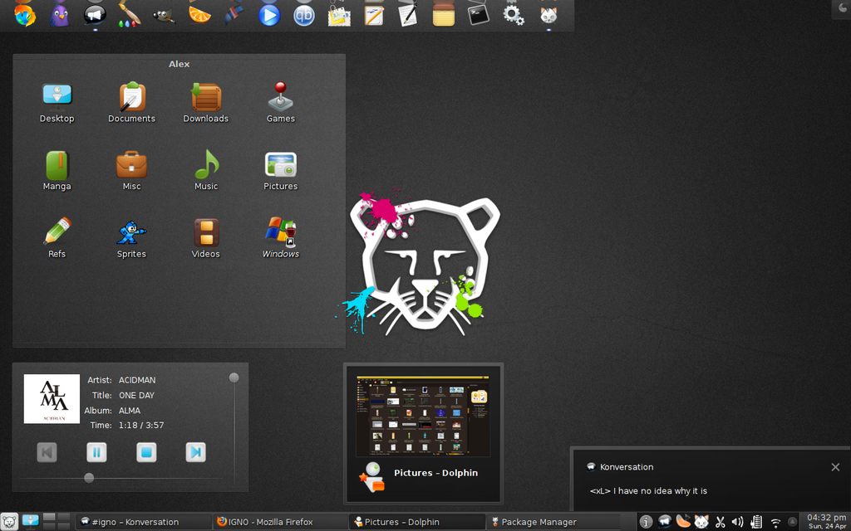
PARDUS İşletİm Sİstemİ

Slide 36
Windows
 Microsoft şirketinin geliştirdiği Windows (pencereler) kullanıcıya grafik arabirimler ve görsel iletilerle yaklaşarak, yazılımları çalıştırmak, komut vermek gibi klavyeden yazma zorunluluğunu ortadan kaldıran, dünyada en çok kullanılan işletim sistemi ailesidir.
 İlk Windows 1981 yılında satışa sunulmuştur.
 Günümüzde en çok kullanılan sürümü Windows 7
olmuştur.
 Özellikle tablet bilgisayarlar için Windows 8 ve
Windows 10 geliştirilmiştir.

Slide 37
Windows 7

Slide 38
İŞLETİM SİSTEMLERİ - EYLÜL 2014
Windows 7

Slide 39
Windows 8

Slide 40
Windows 8

Slide 41
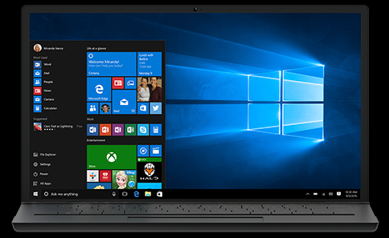
Windows 10

Slide 42
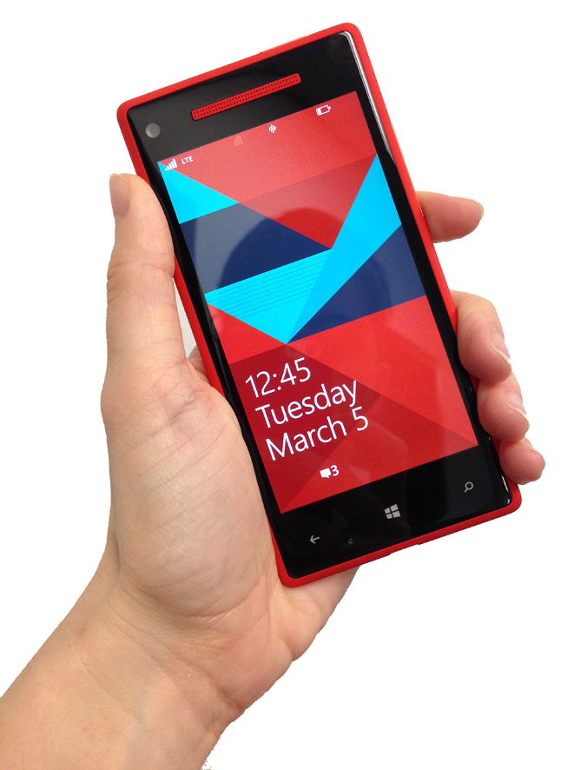
Windows İşletim Sistemi
Microsoft’un akıllı telefonlar ve tabletler için ürettiği işletim sistemidir.

Slide 43
Apple OS X (MacOS)
 Apple firması tarafından piyasaya sürülen Apple bilgisayarlarında çalışan sistem yazılımı ilk olarak 1984 yılında orijinal Machintosh adı ile tanıtılmıştır.
 En son ana sürümü OS X'tir.

Slide 44
Apple OS X

Slide 45
Apple IOS Mobil Cihaz İşletim Sistemi
 iOS (eski adıyla iPhone OS) Apple'ın orijinal olarak iPhone için geliştirdiği ancak daha sonra iPod Touch ve iPad'de de kullanılan mobil işletim sistemidir.

Slide 46
Android
 Android, Google, Open Handset Alliance ve özgür yazılım
topluluğu tarafından geliştirilen, Linux tabanlı, mobil cihaz ve
cep telefonları için geliştirilmekte olan, açık kaynak kodlu bir
mobil işletim sistemidir.
 En yaygın sürümleri;
 2.3 Gingerbread,
 4.0 Ice Cream Sandwich,
 4.1 Jelly Bean… P 9.0

Slide 47
Android İşletim Sistemi Mobil Cihaz
2.0 2.3 4.0 4.1

Slide 48
İŞLETİM SİSTEMLERİ - EYLÜL 2014
Android İşletim Sistemi Tablet PC
4.0

Slide 49
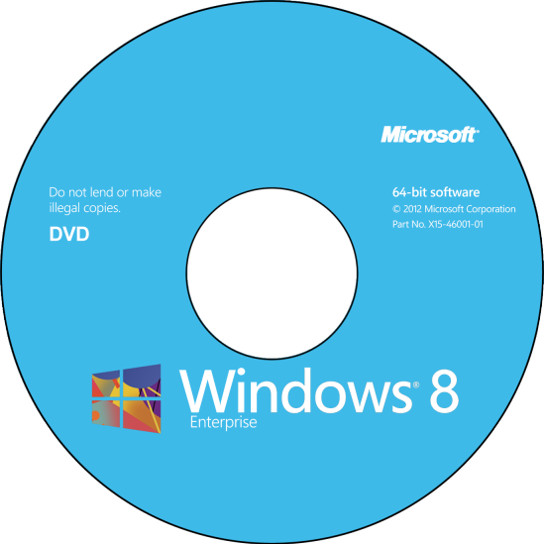
İşletİm Sistemİ NasIl Yüklenİr?
Üreticiden sağlanan veya satın alınan CD/DVD veya USB disk kullanılarak işletim sistemi bilgisayarlara kurulabilir.
Kurulacak bilgisayarın donanımları işletim sistemini desteklemelidir.

Slide 50
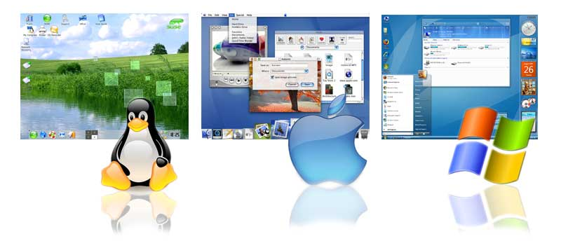
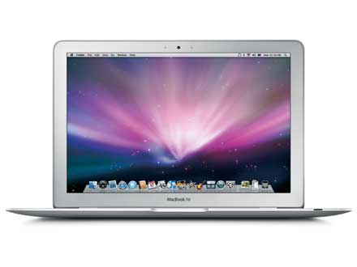
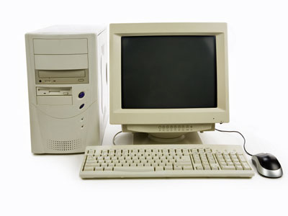
Hangİ İşletİm Sİstemİ?
İşletim sistemi seçerken bilgisayarın teknik özellikleri, yükleyeceğimiz yazılımlar, fiyat, kullanım kolaylığı gibi etmenlere dikkat etmeliyiz.
Çok eski bir bilgisayara yeni bir işletim sistemi, ya da yeni bir bilgisayara eski bir işletim sistemi yüklersek bilgisayarımızdan alacağımız verim düşebilir.

